Slide 1
PlutoSDR Protocol Tool
Разработка программного обеспечения на базе SDR для анализа уязвимостей и эмуляции сигналов в системах радиоуправления
Студент: Н.С. Гурачевский Группа: ИА-232 2026

Slide 2
2
ОСНОВАНИЕ ПРОЕКТА
Актуальность, цель и задачи
Актуальность
Цель и задачи
Универсальные SDR-утилиты часто избыточны для хакерских задач, поэтому нужен специализированный и упрощенный инструмент, который также позволяет передачу сигнала, а не только его анализ.
Цель: разработать ПО на базе PlutoSDR для приема, визуального контроля, записи и повторной передачи радиосигналов. Задачи: определить требования, спроектировать архитектуру, реализовать интерфейс и проверить работу программы.

Slide 3
3
ТЕОРИЯ
SDR, I/Q и анализ эфира
Ключевые понятия
Почему это важно для безопасности
SDR переносит обработку радиосигнала в программную среду: частота, полоса, усиление и методы анализа меняются без переделки аппаратуры. I/Q-выборки позволяют строить спектр и водопад, сравнивать временную структуру кадров и выделять признаки протокола.
Для систем радиоуправления такой подход удобен тем, что дает возможность наблюдать эфир, записывать реальные передачи и проверять, насколько канал устойчив к повтору команды, шуму, помехам и подмене сигнала.

Slide 4
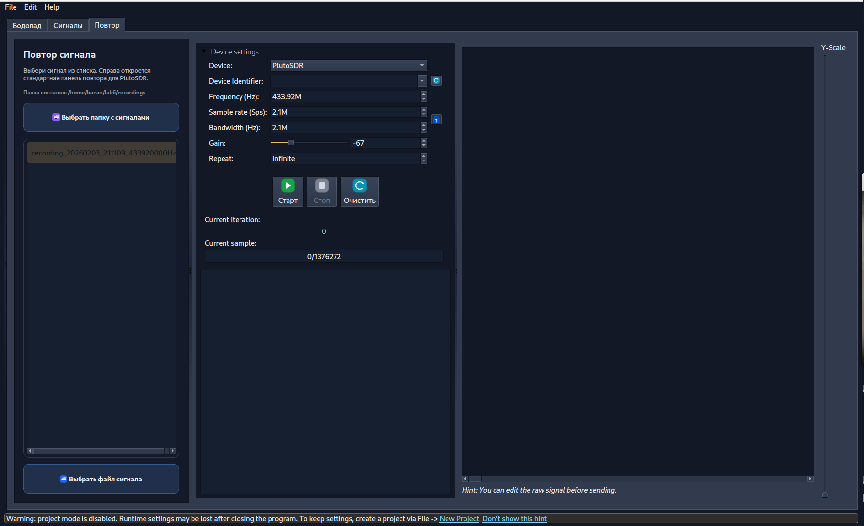
4
ТЕОРИЯ
Типовые уязвимости и их эксплуатацияОсновные сценарии
1. Отсутствие шифрования и аутентификации: нарушитель может пассивно перехватывать радиообмен, выделять повторяющиеся поля, сопоставлять команды и готовить подмену или повтор ранее увиденных кадров.
2. Статические или слабо меняющиеся коды: такой протокол используют против него через replay-сценарий, когда приемнику подается ранее записанный валидный пакет.
3. Фиксированная частота и узкая полоса: канал легче обнаружить, сопровождать и дестабилизировать помехами или навязыванием ложной активности.
4. Слабый контроль целостности: возможны эксперименты с частично искаженными или похожими кадрами, чтобы выяснить, какие ошибки приемник пропускает.
Следовательно, защита радиосистемы должна учитывать не только факт приема сигнала, но и проверку происхождения, новизны и целостности команды.

Slide 5
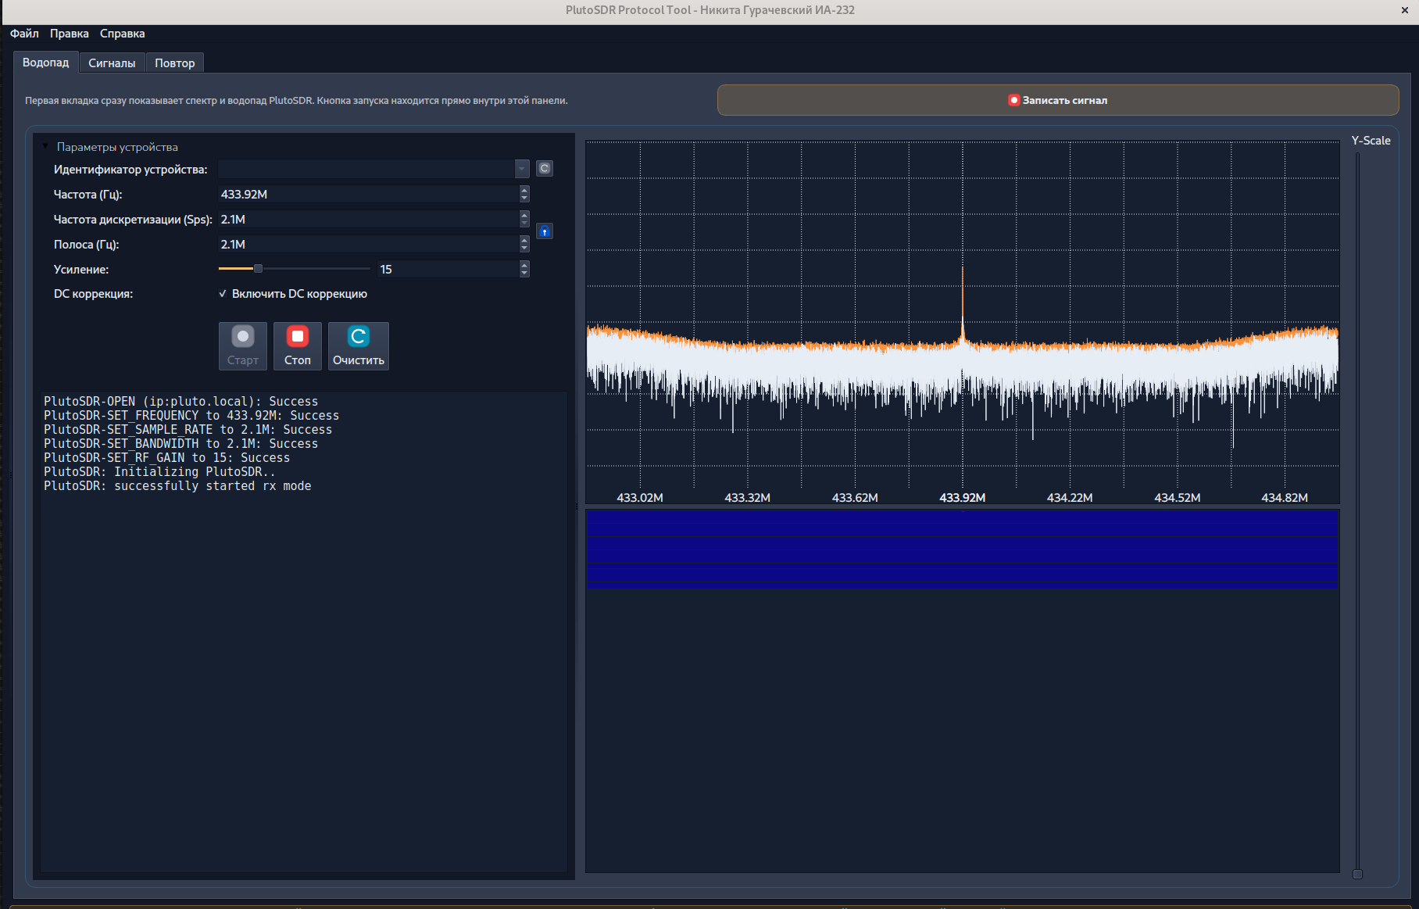
5
ПРИЕМ И АНАЛИЗ
Вкладка «Водопад»
Что позволяет увидеть
По спектру и водопаду можно определить несущую частоту, ширину занимаемой полосы, уровень сигнала и характер активности: одиночные посылки, периодические кадры или длительные передачи. Это важно для поиска уязвимостей: повторяющаяся импульсная структура, постоянный центр частоты и одинаковая длительность кадров часто указывают на простой протокол. На этапе приема также фиксируются условия эксперимента: частота, усиление, полоса, уровень шума и наличие внешних помех.
Скриншот иллюстрирует, как визуальный контроль помогает выделять полезный сигнал на фоне эфира.

Slide 6
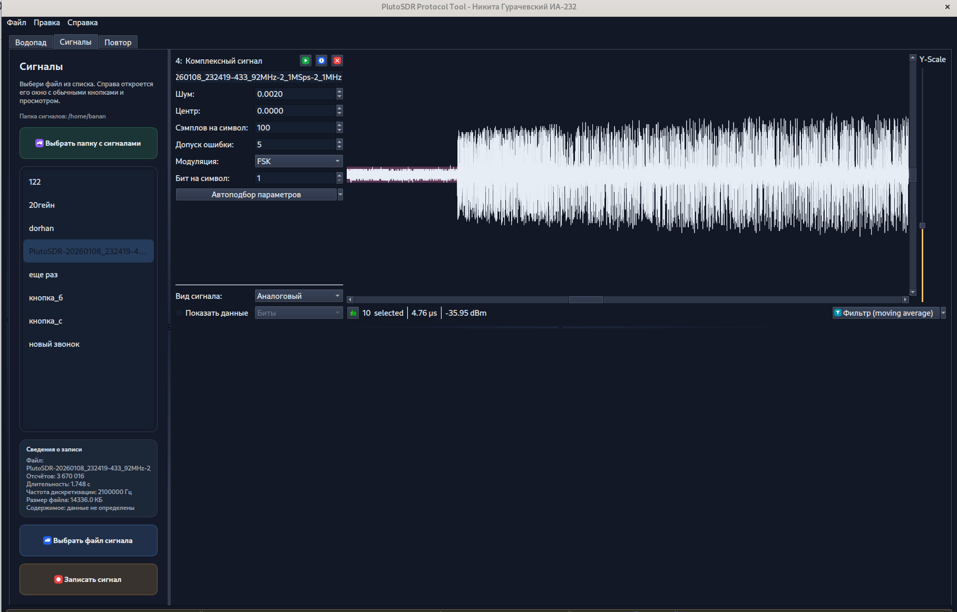
6
РАБОТА С ЗАПИСЯМИ
Вкладка «Сигналы»
Что делает вкладка
Здесь отображается список сохраненных файлов и открывается выбранная запись. Пользователь может просматривать форму сигнала, его параметры и содержимое, чтобы быстро выбрать нужный фрагмент для дальнейшей работы. Эта вкладка связывает прием сигнала с этапом повторной передачи.
Скриншот из статьи: просмотр сохраненной записи и ее параметров.

Slide 7

7
ПЕРЕДАЧА И ПРОВЕРКА
Вкладка «Повтор»
Что проверяется
Передача записанного сигнала позволяет в лабораторных условиях проверить, принимает ли устройство ранее перехваченный пакет без дополнительной проверки источника. Такой режим полезен для демонстрации replay-риска, а также для сравнения поведения приемника при разных уровнях сигнала. Дополнительно тестовый непрерывный шумоподобный сигнал может использоваться для оценки динамического диапазона и визуальной калибровки водопада.
Окно передачи становится инструментом не только воспроизведения, но и контролируемой проверки устойчивости канала.

Slide 8
8
УЯЗВИМОСТИ И ЭКСПЛУАТАЦИЯ
Как используют слабые места канала
На практике уязвимый радиоканал эксплуатируют поэтапно: сначала наблюдают эфир, затем ищут повторяемую структуру пакетов, после чего проверяют реакцию приемника на повтор, подмену или ухудшение условий приема.
Отдельный класс угроз связан не с подменой содержания, а с отказом в работе: рост шумового фона, срыв синхронизации, потеря пакетов и нестабильное управление.
Программный стенд на базе SDR ценен тем, что позволяет безопасно показывать признаки таких угроз в лабораторной среде и объяснять, какие свойства протокола делают систему более или менее устойчивой.
Если в протоколе нет надежной аутентификации, даже корректно принятый сигнал не означает, что команда действительно пришла от штатного передатчика.
Почему это важно для диплома
Защитный вывод
Для снижения риска нужны шифрование, аутентификация, rolling code или иные механизмы новизны сообщения, контроль целостности и меры повышения помехоустойчивости.
Типовые действия нарушителя

Slide 9
9
Вывод
Итоги, риски и защита
Разработанное ПО полезно не только для демонстрации SDR, но и как учебный стенд для анализа радиоканала: наблюдения спектра, записи, replay-проверки и оценки устойчивости к шуму. С практической точки зрения проект показывает: уязвимости радиоуправления часто эксплуатируют через перехват, повтор валидных команд, анализ повторяющихся кадров и воздействие на устойчивость канала, если протокол не проверяет источник и новизну сообщения.
Корректное применение инструмента — лабораторные исследования, обучение и повышение устойчивости систем, а не создание рабочих сценариев атаки на реальные каналы связи.

